Slide 1

Product Variation Analysis
Adam Gusti Andito

Slide 2

Introduction
Sebuah toko daring yang bernama Apa Hardware ingin meningkatkan penjualan dengan melihat variasi produk yang mereka jual.
Sebelumnya, toko Apa Hardware merupakan sebuah toko yang menjual berbagai macam perlengkapan rumah tangga seperti furnitur, berbagai macam peralatan, dekorasi rumah, dan sebagainya.

Slide 3



Top 3 Product
Highest Sales
Based on sales, price, and profit.
PAPER CRAFT , LITTLE BIRDIE memiliki jumlah penjualan tertinggi sebanyak 80,995 unit. Hal ini menunjukkan popularitas produk tersebut di antara pelanggan.
Highest Price
RUSTIC SEVENTEEN DRAWER SIDEBOARD dan REGENCY MIRROR WITH SHUTTERS dengan harga unit keduanya mencapai USD 165.000. Hal ini menunjukkan adanya produk dengan harga yang cukup tinggi di dalam toko daring
Highest Profits
produk dengan profit tertinggi adalah REGENCY CAKESTAND 3 TIER dengan profit sebesar USD 174156.54

Slide 4
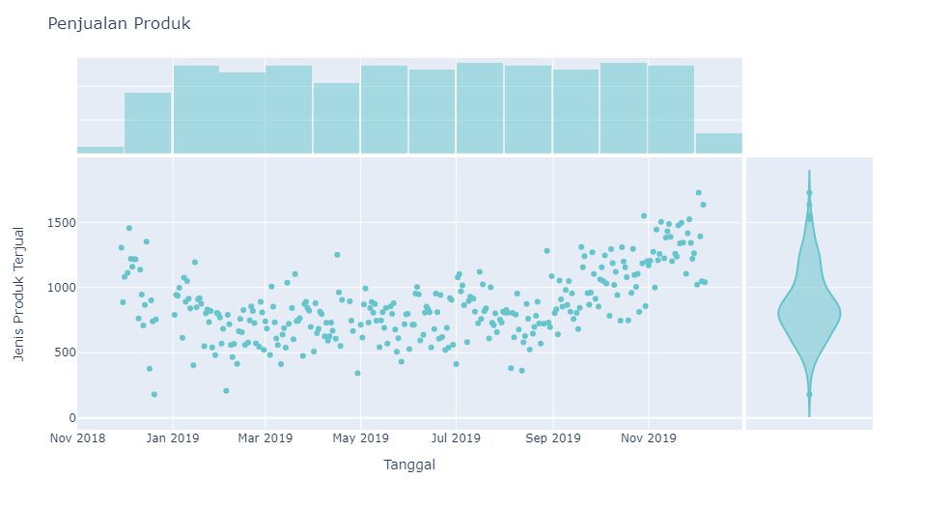
Product sales throughout the year
Terdapat penurunan penjualan pada akhir tahun 2018 dan awal tahun 2019, namun terjadi peningkatan signifikan dari bulan September 2019 hingga awal Desember 2019.

Slide 5
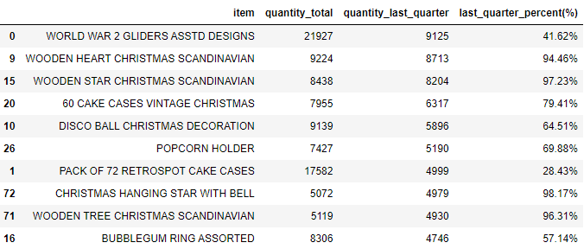
Why-Why Analize Product Sales
Produk-produk yang memuat kata CHRISTMAS mengalami peningkatan penjualan pada 3 bulan terakhir. Hal ini disebabkan karena akan ada perayaan natal pada bulan Desember.
Hal Ini menunjukkan adanya faktor-faktor musiman atau tren tertentu yang memengaruhi penjualan seperti perayaan Natal. Dengan begitu, produk-produk untuk perayaan natal meningkat penjualannya.

Slide 6



Product Variations
Sekitar 23.13% atau sekitar 900 produk dari total produk yang dijual memiliki berbagai macam variasi. Ini menunjukkan bahwa variasi produk cukup umum dalam katalog toko daring Apa Hardware.
Produk BLING KEY RING adalah produk yang memiliki variasi produk paling banyak, dengan 24 jenis variasi. Hal ini menunjukkan bahwa produk ini sangat fleksibel dan mungkin memiliki daya tarik yang tinggi bagi berbagai segmen pelanggan.
Meskipun hanya sekitar 8% dari total produk yang bervariasi, produk-produk ini memiliki kontribusi yang signifikan terhadap keuntungan keseluruhan. Sebagai contoh, JUMBO BAG RED RETROSPOT, salah satu produk bervariasi, memiliki keuntungan yang mencolok sebesar USD 40618.17

Slide 7
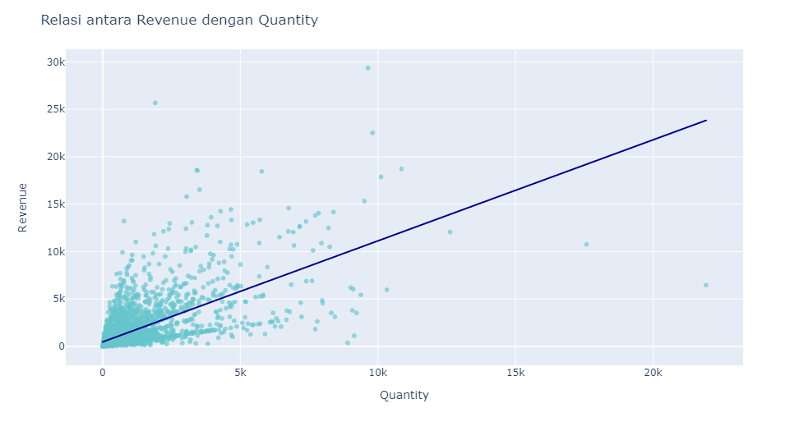
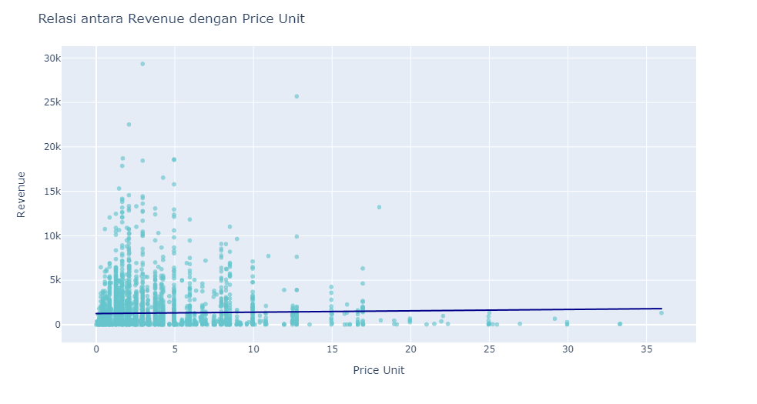
Product Correlation
Korelasi antara kuantitas penjualan dan pendapatan menunjukkan bahwa peningkatan penjualan dapat meningkatkan profit.
Namun, hubungan antara harga produk dan profit tidak begitu kuat, menunjukkan bahwa harga tidak selalu menjadi faktor dominan dalam menentukan profit.

Slide 8
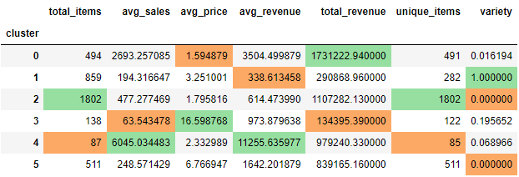
Product Clustering
Pengklasteran produk diperlukan untuk membuat strategi pemasaran dan promosi yang sesuai dengan preferensi pelanggan. Klaster produk dibagi berdasarkan karakteristiknya, seperti kuantitas penjualan, harga, dan variasi produk.
Note:
Hijau : Nilai tertinggi
Oranye : Nilai terendah

Slide 9
Summary Product Clustering
Priority | Cluster | Total Item | Why-Why Analize
1 | 4 | 87 | Klaster ini memiliki kuantitas penjualan yang sangat tinggi dan pendapatan yang sangat tinggi, meskipun variasi produknya rendah.
2 | 0 | 494 | Walau memiliki variasi produk yang rendah, klaster ini memiliki kuantitas penjualan dan pendapatan yang tinggi dengan harga produk yang terjangkau.
3 | 3 | 138 | Klaster ini memiliki harga produk yang tinggi dengan kuantitas penjualan yang rendah, namun pendapatannya cukup tinggi.
4 | 1 | 859 | Klaster ini memiliki variasi produk yang tinggi dan harga produk yang lebih tinggi dengan kuantitas penjualan yang rendah.
5 | 2 | 1802 | Klaster ini memiliki kuantitas penjualan yang sedang dengan variasi produk yang rendah dan harga produk yang terjangkau.
6 | 5 | 511 | Meskipun memiliki harga produk yang tinggi, klaster ini memiliki kuantitas penjualan yang sedang dengan variasi produk yang rendah.

Slide 10

Statistical Test Results
Product Price Statistical Testing:
Testing Varied and Unique Product Statistics:
Produk dengan harga tinggi cenderung menghasilkan pendapatan yang lebih tinggi dibandingkan dengan produk dengan harga rendah.
Harga produk juga mempengaruhi jumlah penjualan yang dilakukan oleh pelanggan.
Produk dengan variasi memiliki potensi untuk menghasilkan pendapatan yang lebih tinggi dibandingkan dengan produk yang tidak bervariasi.
Variasi produk juga memengaruhi jumlah penjualan yang dilakukan oleh pelanggan.

Slide 11



Recomendations
Promotion of Featured Products
Produk-produk yang telah terbukti memiliki performa penjualan yang baik, seperti yang terlihat dari hasil analisis, dapat dipromosikan lebih intensif. Ini dapat dilakukan melalui strategi pemasaran yang sesuai, seperti penawaran khusus, diskon, atau paket bundel.
Diversification of Product Variations
Memperluas variasi produk untuk meningkatkan daya tarik dan menarik lebih banyak pelanggan. Produk dengan variasi yang lebih tinggi memiliki potensi untuk menghasilkan pendapatan yang lebih tinggi dan menarik minat pelanggan yang berbeda.
Sales Strategy Optimization
Memahami pola penjualan musiman, terutama terkait dengan produk-produk yang mengalami peningkatan penjualan selama periode tertentu, seperti produk-produk yang terkait dengan perayaan atau musim liburan.
Memastikan ketersediaan stok yang memadai untuk produk-produk yang populer dan berkinerja baik, terutama selama periode peningkatan permintaan seperti musim liburan.

Slide 12


Summary
Dengan mengimplementasikan rekomendasi ini, Apa Hardware dapat meningkatkan efektivitas strategi penjualan mereka, memaksimalkan pendapatan, dan memperkuat posisi mereka di pasar e-commerce.

Slide 13




Thank you
Adam Gusti Andito
TripleTen DA Cohort 7
adam.gustiandito@gmail.com

